Slide 1
Работа с данными на базе MS SQL Server и T-SQL

Slide 2
Содержание
Манипулирование данными и объектами
Запрос и фильтрация данных
Группирование и агрегирование
Присоединение таблиц и вложенные запросы
Изменение данных в таблицах
Объекты для работы с данными

Slide 3
Манипулирование данными и объектами

Slide 4
Манипулирование данными и объектами
SQL-запросы
Transact SQL или T-SQL является основным языком программирования в MS SQL Server.
T-SQL – используется для опроса данных на SQL-сервере, в виде SQL-запроса к данным, находящимся на сервере.
SQL-запросы – набор текстовых команд, передаваемых на сервер из приложения, обрабатывая который, сервер возвращает некоторый результат.
Прежде чем запрос будет исполнен, он обрабатывается интерпретатором.
Notes:
SQL is a query language to operate on sets. It is more or less standardized, and used by almost all relational database management systems: SQL Server, Oracle, MySQL, PostgreSQL, DB2, Informix, etc.
PL/SQL is a proprietary procedural language used by Oracle
PL/pgSQL is a procedural language used by PostgreSQL
TSQL is a proprietary procedural language used by Microsoft in SQL Server.

Slide 5
Манипулирование данными и объектами
Категории запросов T-SQL
Data Manipulation Language (DML) - запросы на изменение/добавление/удаление данных:
Data Query Language (DQL) – относиться DML, но такие запросы не позволяют изменять данные:
Data Definition Language (DDL) – язык описания и изменения схемы хранения данных:
Transaction Control Language (TCL) – язык для работы с транзакциями:
Data Control Language (TCL) – работа с доступом пользователей к объектам БД:
INSERT INTO (Table) VALUES (list of values)
SELECT (list of columns) FROM (Table)
CREATE (object) (name)
COMMINT TRANSACTION (name)
GRANT CONTROL (object) TO (user)

Slide 6
Манипулирование данными и объектами
При работе с SQL-сервером вы будете оперировать одним или несколькими объектами:
Объект | Описание
Table | Вся информация в SQL-сервере хранится в виде таблиц
View | Можно представить как «виртуальную» таблицу, т.е. некоторую выборку из реальных таблиц при помощи заранее определенных запросов
Indexes | Ускоряют операции доступа к данным, генерируются на основе одного или нескольких полей
Triggers | Позволяют выполнять SQL-код при выполнении операций добавления/удаления/обновления данных в определенные таблицы
Stored procedures | Выполнение заранее откомпилированного SQL-кода на сервере, возможна передача входных и выходных параметров, возвращение набора данных
Constraints | Препятствуют вставке противоречивых данных
Rules | Задают значения, которые можно вставлять в базу

Slide 7
Манипулирование данными и объектами
Работа с объектами БД
Помимо работы с данными, можно так же работать с объектами базы, используя запросы CREATE, DROP. ALTER:
Создание объектов:
Обновление объектов:
Удаление объектов:
CREATE TABLE …
CREATE PROCEDURE…
ALTER TABLE …
ALTER PROCEDURE…
DROP TABLE …
DROP PROCEDURE…

Slide 8
Работа с объектами БД
Запрос CREATE создает таблицы, связи между таблицами и другие объекты БД:
create table CATEGORY (
ID_CATEGORY INTEGER NOT NULL,
NAME VARCHAR(15),
CONSTRAINT PK_CATEGORY PRIMARY KEY (ID_CATEGORY));
create table PRODUCT (
ID_PRODUCT INTEGER NOT NULL PRIMARY KEY,
NAME VARCHAR(15),
ID_CATEGORY INTEGER,
CONSTRAINT FK1_PRODUCT FOREIGN KEY (ID_CATEGORY) REFERENCES CATEGORY(ID_CATEGORY));

Slide 9
Работа с объектами БД
Создание внешнего ключа:
<ограничение внешнего ключа (таблица)> ::=
FOREIGN KEY (<столбец> [, <столбец>]...)
REFERENCES [<схема>.]<таблица> [(<столбец> [, <столбец>]...)]
[ ON DELETE { NO ACTION | CASCADE | SET NULL | SET DEFAULT } ]
[ ON UPDATE { NO ACTION | CASCADE | SET NULL | SET DEFAULT } ]

Slide 10
Работа с объектами БД
Создание внешнего ключа:
create table ORGANIZATION (
…
CONSTRAINT PK_ORGANIZATION PRIMARY KEY (COD),
CONSTRAINT FK1_ORGANIZATION
FOREIGN KEY (CODCTR, CODREG) REFERENCES REFREG (CODCTR, CODREG)
ON DELETE SET NULL
ON UPDATE CASCADE,
CONSTRAINT FK2_ORGANIZATION
FOREIGN KEY (CODFORMORG) REFERENCES REFFORMORG (COD)
ON DELETE SET DEFAULT
ON UPDATE CASCADE
…

Slide 11
Работа с объектами БД
Запрос ALTER изменяет уже существующие объекты БД: таблицы, связи между таблицами и др.
добавление атрибута в таблицу:
добавление вторичного ключа в таблицу:
alter table CLIENT ADD ADRESS VARCHAR(30);
alter table PRODUCT ADD CONSTRAINT FK1_PRODUCT FOREIGN KEY (ID_CATEGORY) REFERENCES CATEGORY(ID_CATEGORY);

Slide 12
Работа с объектами БД
Запрос DROP удаляет уже существующие объекты БД или их составляющие: таблицы, связи между таблицами, поля таблиц и др.
удаление внешнего ключа:
удаление таблиц:
:
alter table PRODUCT DROP CONSTRAINT FK1_PRODUCT;
drop table ORDERS;
drop table CONTRACTS, PRODUCT, CLIENT, CATEGORY;

Slide 13
Работа с объектами БД
Установка дополнительных свойств атрибутов:
Условие на значение CHECK:
create table ORDERS (
ID_CONTRACT INTEGER NOT NULL PRIMARY KEY,
ID_PRODUCT INTEGER NOT NULL,
AMOUNT INTEGER,
CHECK (AMOUNT > 0),
CONSTRAINT FK1_ORDERS FOREIGN KEY (ID_PRODUCT) REFERENCES PRODUCT(ID_PRODUCT));
CONSTRAINT CH_PEOPLE CHECK (SEX IN ('0', '1')),
CHECK (([REGION]='5' OR
[REGION]='4' OR
[REGION]='3' OR
[REGION]='2' OR
[REGION]='1'))

Slide 14
Работа с объектами БД
Установка дополнительных свойств атрибутов:
Автозначение IDENTITY:
Значение по умолчанию:
ID_CONTRACT INTEGER IDENTITY(1,1) NOT NULL,
CODFORMORG CHAR(2) DEFAULT '00',

Slide 15
Запрос и фильтрация данных

Slide 16
Запрос и фильтрация данных
Все SQL-запросы имеют похожий вид
Оператор
Названия полей
Название таблицы
Select CityID, CityName From Cities
where CountryID > 2
Условный оператор
Условие

Slide 17

Запрос и фильтрация данных
Запрос SELECT считывает данные и возвращает их:
Получить все список всех городов Беларуси:
Select CityID,CityName From Cities
where CountryID = 1

Slide 18
Запрос и фильтрация данных
Почти всегда запрос SELECT возвращает набор данных в виде отношения, и это является важной особенностью о которой нельзя забывать, так как над результирующим набором можно совершать такие же действия как и над обычной таблицей:
Предыдущий пример вернул вот такой набор:
Хотя он и отличается от нашей первоначальной таблицы Cities, все таки это тоже набор но состоящий из 2-х столбцов и 4-х строк.

Slide 19

Запрос и фильтрация данных
Вместо указания конкретных имен полей, которые вы ходите выбрать, можно указать сокращенную запись:
Вот результат:
Select * From Countries

Slide 20

Запрос и фильтрация данных
Использование CASE
Оператор CASE позволяет расширять SELECT, определенным условием наподобие IF…THEN…ELSE.

Slide 21
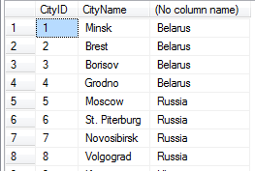
Запрос и фильтрация данных
Пример CASE
В результате получим:
Select CityID,CityName,
case CountryID
when 1 then 'Belarus'
when 2 then 'Russia'
when 3 then 'Ukraine'
else 'Unknown'
End From Cities

Slide 22
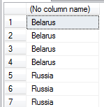
Запрос и фильтрация данных
Использование DISTINCT
В некоторых случаях у вас может возникнуть дублирование в результирующем наборе, на пример, если модифицировать предыдущий оператор:
В результате увидим:
Select case CountryID
when 1 then 'Belarus'
when 2 then 'Russia'
when 3 then 'Ukraine'
else 'Unknown'
End From Cities

Slide 23

Запрос и фильтрация данных
Для того что бы убрать дублирование, нужно использовать оператор DISTINCT:
И видим что дублирования больше нет:
Select DISTINCT
case CountryID
when 1 then 'Belarus'
…

Slide 24
Запрос и фильтрация данных
Условие выборки WHERE
Таблицы с данными могут содержать очень много записей, миллионы записей. Выбирать все записи обычным SELECT требуется очень редко.
В большинстве случаев, Вы будете выбирать данные следуя некоторому условию. Реализовать такую выборку позволяет оператор WHERE:
Выбрать все департаменты города Минска (ID = 1):
Select * from Departments where CityID = 1

Slide 25
Запрос и фильтрация данных
Поддерживаемые типы данных:
типы данных MSSQL, MySQL, Oracle
Numeric
int – bigint – bit – decimal – smallint – money – smallmoney – tinyint
float – real
Date and time
date – time – datetime – datetime2 – datetimeoffset - smalldatetime
Binary strings
binary– varbinary - image
Strings
Character:
char – varchar – text
Unicode character:
nchar – nvarchar - ntext
Other
cursor – timestamp – table
…and more

Slide 26
Запрос и фильтрация данных
Поддерживаемые операции:
Арифметические: +, -, *, /, %
Присваивания: =
Сравнения: =, >, <, <> (not equal to), ! (not), >= , <=
Логические: AND, OR, NOT
Объединение строк: +

Slide 27
Запрос и фильтрация данных
SQL сервер позволяет проверять различные условия:
Сравнение на соответствие, больше, меньше;
Вхождение в диапазон;
Вхождение в определенный набор значений;
Соответствие шаблону;
Проверка на null
Проверка на существование.

Slide 28
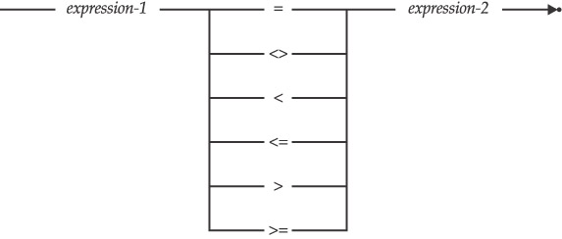
Запрос и фильтрация данных
Сравнение на соответствие, больше, меньше:
Все департаменты, открытые до 1 января 2011 года:
Select * from Departments
where DateOfCreation < '2011-01-01'

Slide 29
Запрос и фильтрация данных
Вхождение в диапазон (BETWEEN):
Все департаменты, открытые с января по декабрь 2010:
Select * from Departments
where DateOfCreation between '2010-01-01' and '2011-12-01'

Slide 30
Запрос и фильтрация данных
Вхождение в определенный набор (IN)
Найти все департаменты в Минске, Москве и Киеве:
Найти все департаменты вне Минска:
Select * from Departments
where CityID in (1,5,9)
Select * from Departments
where CityID not in (1)

Slide 31
Запрос и фильтрация данных
Соответствие шаблону (LIKE)
Шаблонные символы:
% - позволяет заменить любое количество символов;
_ - заменяет один символ;
$ - задает escape-последовательность.

Slide 32
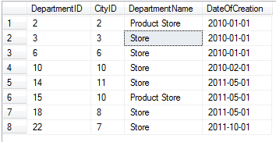
Запрос и фильтрация данных
LIKE и %
Такой запрос вернет все строки, поле с именем департамента которых оканчивается на “Store”;
Select * from Departments
where DepartmentName like '%Store'

Slide 33

Запрос и фильтрация данных
LIKE и _
Такой запрос вернет все строки, поле с именем департамента которых оканчивается на “Store” и имеет один символ в начале;
Select * from Departments
where DepartmentName like ‘_ Store'

Slide 34

Запрос и фильтрация данных
LIKE и $
Такой запрос вернет все строки, поле с именем департамента которых оканчивается на “Store” и в начале имеет символ ‘%’;
Select * from Departments
where DepartmentName like '$% St%' escape '$'

Slide 35
Запрос и фильтрация данных
NULL-значения:
NULL являются UNKNOWN значениями (используется в операциях, как индикатор ошибки)
NULL не равно 0 или пустой строке
Сравнение NULL с любым другим значением (а так же с NULL) вернет UNKNOWN
NULL не равно 0 или пустой строке
Получить записи, содержащие NULL можно при помощи оператора IS [NOT] NULL

Slide 36


Запрос и фильтрация данных
Проверка на NULL
Найти все департаменты, у которых не задана дата создания:
Select * from Departments
where DateOfCreation IS NULL

Slide 37
Запрос и фильтрация данных
Сложные условия выборки (AND, OR, NOT)
Условия выборки можно комбинировать используя операторы AND, OR, NOT, создавая более сложные операторы выборки:
Выбрать все департаменты находящиеся не в Минске, не имеющие даты создания или созданные до 01.01.2011 и имеющие тип “Office”:
Select * from Departments where
(CityID <> 1)
and
((DateOfCreation is Null) or (DateOfCreation < '2011-01-01'))
and
(DepartmentName = 'Office')

Slide 38
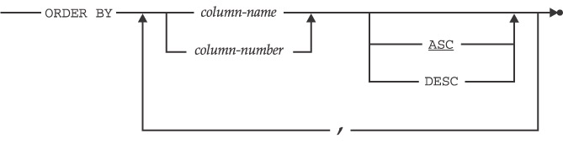
Запрос и фильтрация данных
Сортировка ORDER BY:
Результирующий набор можно отсортировать перед дальнейшим использованием. Осуществляется это при помощи оператора ORDER BY:

Slide 39
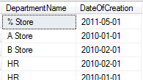
Запрос и фильтрация данных
Применение ORDER BY:
По умолчанию данные сортируются в порядке возрастания:
Что бы отсортировать в обратном порядке следует использовать такой синтаксис:
Select DepartmentName,DateOfCreation from Departments
order by DepartmentName
Select DepartmentName,DateOfCreation from Departments
order by DepartmentName desc

Slide 40

Запрос и фильтрация данных
Применение ORDER BY:
В некоторых запросах результирующие наборы могут иметь колонки без названий, рассмотрим ранний пример:
Select CityID,CityName,
case CountryID
when 1 then 'Belarus'
…

Slide 41
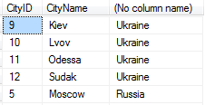
Запрос и фильтрация данных
Применение ORDER BY:
Что бы отсортировать по колонке, не имеющей имени можно указать её номер:
Результат этого запроса:
Select CityID,CityName,
case CountryID
… end
From Cities order by 3 desc

Slide 42
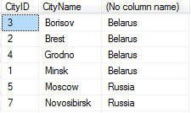
Запрос и фильтрация данных
Применение ORDER BY:
Сортировку можно выполнять по нескольким полям, указав их имена через запятую:
В результате увидим:
Важно отметить, что сначала сортировка идет по колонке с названиями стран, а затем записи отдельной страны сортируются по названию городов.
Select CityID,CityName, case CountryID
End From Cities order by 3,CityName

Slide 43

Запрос и фильтрация данных
Ограничение результирующего набора
Ограничить размер набора можно при помощи ключевого слова TOP:
В результате получим первые n (в нашем случае 3) строк из таблицы:
DECLARE @n as bigint
SET @n = 3
SELECT TOP(@n) * FROM Empl

Slide 44

Запрос и фильтрация данных
Постраничное считывание записей
Один из способов считать данные в определенном диапазоне строк (наиболее простой):
Получаем первую страницу с 3-мя записями:
SELECT * FROM
(SELECT Row_Number() OVER (ORDER BY ID) AS RowIndex, * FROM Empl) AS Sub
WHERE Sub.RowIndex BETWEEN 1 and 3

Slide 45
Группирование и агрегирование

Slide 46
Группирование и агрегирование
Функции
Microsoft SQL Server имеет ряд встроенных функций.
Функции из категории “Aggregate”, позволяют выполнять операции над наборами данных, но при этом возвращают только одно сводное значение:
AVG() STDEVP()
MIN() VAR()
MAX() STDEV()
COUNT() SUM()
GROUPING() VARP()
CHECKSUM_AGG() COUNT_BIG()

Slide 47
Группирование и агрегирование
Агрегатные функции
В первой колонке подсчитается средняя цена по колонке Price, во второй количество всех товаров:
SELECT
AVG(pr.Price), SUM(pr.Count) FROM Products AS pr

Slide 48
Группирование и агрегирование
Комбинирование результатов нескольких запросов
Можно соединить результирующие наборы нескольких запросов SELECT, для этого запросы должны соответствовать следующим критериям:
Оба набора должны содержать одинаковое количество полей;
Типы данных в полях должны соответствовать:
Можно отсортировать наборы вместе и по отдельности.

Slide 49
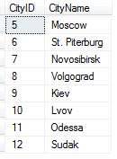
Группирование и агрегирование
Комбинирование результатов нескольких запросов
Комбинирование осуществляется при помощи оператора UNION:
SELECT CityID,CityName FROM Cities WHERE CountryID = 2
UNION
SELECT CityID,CityName FROM Cities WHERE CountryID >= 2

Slide 50
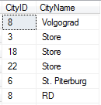
Группирование и агрегирование
Комбинирование результатов нескольких запросов:
Комбинировать можно многое…:
SELECT CityID,CityName FROM Cities WHERE CountryID = 2
UNION
SELECT DepartmentID,DepartmentName FROM Departments
ORDER BY 2 DESC

Slide 51
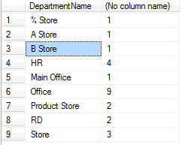
Группирование и агрегирование
Результирующие наборы можно группировать по некоторому критерию
Подсчитать количество офисов всех типов:
Результат:
SELECT dp.DepartmentName, COUNT(dp.DepartmentName)
FROM Departments AS dp
GROUP BY dp.DepartmentName

Slide 52
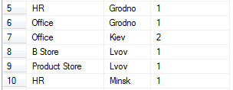
Группирование и агрегирование
Группирование по нескольким параметрам
Подсчитать количество офисов всех типов в отдельных городах:
Результат:
SELECT dp.DepartmentName, ct.CityName, COUNT(dp.DepartmentName)
FROM Departments as dp
JOIN Cities AS ct ON ct.CityID = dp.CityID
GROUP BY dp.DepartmentName, ct.CityName

Slide 53

Группирование и агрегирование
Группирование с фильтрацией
Подсчитать количество офисов всех типов в отдельных городах, где более 2-х офисов:
Результат:
SELECT …
GROUP BY dp.DepartmentName, ct.CityName
HAVING COUNT(dp.DepartmentName) > 1

Slide 54
Группирование и агрегирование
where и having
Найти наиболее высокую низкую температуру:
В каком городе (или городах) это происходило:
Получить максимально высокую температуру, отмеченную в каждом городе:
Получить города, имена которых начинаются на букву "S", с максимальной температурой не выше 40:
SELECT max(temp_lo) FROM weather;
SELECT city FROM weather WHERE temp_lo = max(temp_lo); НЕПРАВИЛЬНО!
SELECT city FROM weather WHERE temp_lo = (SELECT max(temp_lo) FROM weather);
SELECT city, max(temp_lo) FROM weather GROUP BY city;
SELECT city, max(temp_lo) FROM weather WHERE city LIKE 'S%' GROUP BY city HAVING max(temp_lo) < 40;

Slide 55
Присоединение таблиц и вложенные запросы

Slide 56
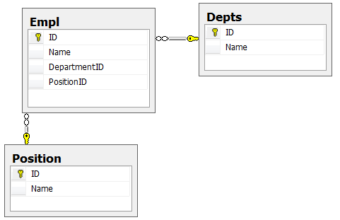
Присоединение таблиц и вложенные запросы
JOINING
В большинстве случаев, необходимые данные находятся в разных отношениях:
Механизм позволяющий нам получать данные из нескольких таблиц называется соединением (joining).

Slide 57
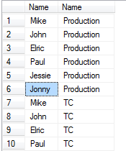
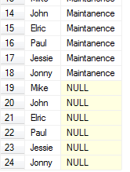
Присоединение таблиц и вложенные запросы
Декартово произведение
Попробуем получить имена сотрудников с их ролями:
Такой запрос вернет целых 24 записи, хотя сотрудников у нас
только 6:
Мы получили Декартово произведение – комбинацию всех записей из левой и правой таблиц. Этот набор надо правильно соединить (отфильтровать).
SELECT Empl.Name, Depts.Name from Empl, Depts

Slide 58
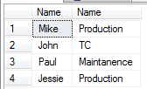
Присоединение таблиц и вложенные запросы
Присоединение сравниванием
Простейший способ выполнить подобный запрос – использовать оператор WHERE:
В результате увидим:
Всего 4 записи, так как у 2-х сотрудников значение DepartmentID равно NULL.
Фильтрация набора вручную – устаревший подход.
SELECT Empl.Name, Depts.Name from Empl,Depts
WHERE Empl.DepartmentID = Depts.ID

Slide 59
Присоединение таблиц и вложенные запросы
JOINS
Вместо фильтрации вручную следует использовать один из встроенных типов присоединений:
OUTER JOIN
FULL, LEFT, RIGHT
INNER JOIN
CROSS JOIN
SELF JOIN
Notes:
Использование соединений
https://technet.microsoft.com/ru-ru/library/ms191472%28v=sql.105%29.aspx

Slide 60
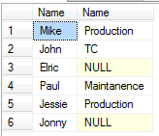
Присоединение таблиц и вложенные запросы
FULL LEFT JOIN (LEFT JOIN)
Возвращает возможные комбинации из правой таблицы для каждой записи левой (в том числе и значение NULL), удовлетворяющие условию выборки:
В результирующем наборе видим даже тех сотрудников, у которых не задан департамент:
SELECT Empl.Name, Depts.Name from Empl
LEFT JOIN Depts
ON Empl.DepartmentID = Depts.ID

Slide 61
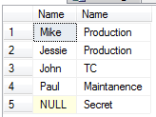
Присоединение таблиц и вложенные запросы
FULL RIGHT JOIN (RIGHT JOIN)
Возвращает все возможные комбинации из левой таблицы для каждой записи правой(в том числе и значение NULL) , удовлетворяющие условию выборки
У нас есть департамент «Secret», к которому не приписан ни один сотрудник, и мы теперь его видим:
SELECT Empl.Name, Depts.Name from Empl
RIGHT JOIN Depts
ON Empl.DepartmentID = Depts.ID

Slide 62
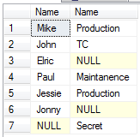
Присоединение таблиц и вложенные запросы
FULL OUTER JOIN (FULL JOIN)
По сути комбинирует результаты LEFT и RIGHT соединения:
Видим сотрудников без отделов, а так же отделы без сотрудников:
SELECT Empl.Name, Depts.Name from Empl
FULL JOIN Depts
ON Empl.DepartmentID = Depts.ID

Slide 63
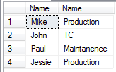
Присоединение таблиц и вложенные запросы
INNER JOIN (JOIN)
Выбирает строки, строго удовлетворяющие условию:
Результат:
SELECT Empl.Name, Depts.Name from Empl
JOIN Depts
ON Empl.DepartmentID = Depts.ID

Slide 64
Присоединение таблиц и вложенные запросы
CROSS JOIN
Возвращает Декартово произведение:
Аналогично результатам ранее:
SELECT Empl.Name, Depts.Name from Empl
CROSS JOIN Depts

Slide 65
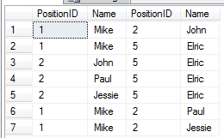
Присоединение таблиц и вложенные запросы
SELF JOIN
Присоединение таблицы к самой себе:
Получим что-то вроде иерархии сотрудников:
SELECT e1.PositionID, e1.Name,e2.PositionID, e2.Name from Empl e1
JOIN Empl e2
on e1.PositionID < e2.PositionID

Slide 66

Присоединение таблиц и вложенные запросы
Вложенные запросы
Запросы могут содержать внутри еще запросы
Этот запрос возвратит все товары, цена которых выше средней:
select * from Products where Price > (Select avg(Price) from Products)
Notes:
Типы вложенных запросов
https://technet.microsoft.com/ru-ru/library/ms175838%28v=sql.105%29.aspx

Slide 67

Присоединение таблиц и вложенные запросы
Вложенные запросы
Так же можно использовать различные условия выборки:
Увидим список всех сотрудников, выше JSE:
SELECT * FROM Empl
WHERE Empl.PositionID IN (SELECT Position.ID FROM Position WHERE PositionID > 1)

Slide 68
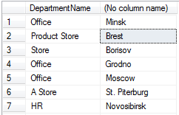
Присоединение таблиц и вложенные запросы
Вкладывать запросы можно вместо названия поля в запросах
Такой запрос вернет следующий набор:
Select dp.DepartmentName,
(Select CityName from Cities where CityID = dp.CityID )
from Departments as dp

Slide 69
Присоединение таблиц и вложенные запросы
Вкладывать запросы можно в выражения
Запрос находит цены на все горные велосипеды, их среднюю цену и разницу между средней ценой и ценой каждого горного велосипеда.
SELECT Name, ListPrice,
(SELECT AVG(ListPrice) FROM Production.Product) AS Average,
ListPrice - (SELECT AVG(ListPrice) FROM Production.Product) AS Difference
FROM Production.Product
WHERE ProductSubcategoryID = 1;

Slide 70
Присоединение таблиц и вложенные запросы
Вкладывать запросы можно для проверки существования
Запрос находит все наименования товаров, относящихся к подкатегории «Wheels»
SELECT Name FROM Production.Product WHERE EXISTS (SELECT * FROM Production.ProductSubcategory WHERE ProductSubcategoryID = Production.Product.ProductSubcategoryID AND Name = 'Wheels')

Slide 71
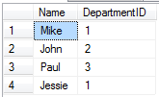
Присоединение таблиц и вложенные запросы
Correlated Subqueries
Или соотнесенные вложенные запросы – такой вид запросов, в которых внутренний запрос зависит от внешнего:
Этот запрос аналогичен INNER JOIN:
SELECT [outer].Name,[outer].DepartmentID FROM Empl [outer]
WHERE DepartmentID =
(SELECT ID FROM Depts [inner]
WHERE [inner].ID = [outer].DepartmentID)

Slide 72
CTE
WITH CTE (common table expression)
Этот запрос аналогичен INNER JOIN:
-- Define the CTE expression name and column list.
WITH Sales_CTE (SalesPersonID, SalesOrderID, SalesYear) AS
-- Define the CTE query.
( SELECT SalesPersonID, SalesOrderID, YEAR(OrderDate) AS SalesYear FROM Sales.SalesOrderHeader WHERE SalesPersonID IS NOT NULL )
-- Define the outer query referencing the CTE name.
SELECT SalesPersonID, COUNT(SalesOrderID) AS TotalSales, SalesYear FROM Sales_CTE
GROUP BY SalesYear, SalesPersonID
ORDER BY SalesPersonID, SalesYear;
Notes:
https://technet.microsoft.com/ru-ru/library/ms175972%28v=sql.105%29.aspx

Slide 73
CTE
Рекурсия с CTE
Этот запрос аналогичен INNER JOIN:
CREATE TABLE dbo.MyEmployees
(
EmployeeID smallint NOT NULL,
FirstName nvarchar(30) NOT NULL,
LastName nvarchar(40) NOT NULL,
Title nvarchar(50) NOT NULL,
DeptID smallint NOT NULL,
ManagerID int NULL,
CONSTRAINT PK_EmployeeID PRIMARY KEY CLUSTERED (EmployeeID ASC)
1 | Ken | Sánchez | Chief Executive Officer | 16 | NULL
16 | David | Bradley | Marketing Manager | 4 | 273
23 | Mary | Gibson | Marketing Specialist | 4 | 16
273 | Brian | Welcker | Vice President of Sales | 3 | 1
274 | Stephen | Jiang | North American Sales Manager | 3 | 273
275 | Michael | Blythe | Sales Representative | 3 | 274
276 | Linda | Mitchell | Sales Representative | 3 | 274
285 | Syed | Abbas | Pacific Sales Manager | 3 | 273
286 | Lynn | Tsoflias | Sales Representative | 3 | 285

Slide 74
CTE
Рекурсия с CTE
Этот запрос аналогичен INNER JOIN:
WITH DirectReports(ManagerID, EmployeeID, Title, EmployeeLevel) AS
(
SELECT ManagerID, EmployeeID, Title, 0 AS EmployeeLevel
FROM dbo.MyEmployees
WHERE ManagerID is null
UNION ALL
SELECT e.ManagerID, e.EmployeeID, e.Title, EmployeeLevel + 1
FROM dbo.MyEmployees AS e
INNER JOIN DirectReports AS d
ON e.ManagerID = d.EmployeeID
)
SELECT ManagerID, EmployeeID, Title, EmployeeLevel
FROM DirectReports;
NULL 1 Chief Executive Officer 0
1 273 Vice President of Sales 1
273 16 Marketing Manager 2
273 274 North American Sales Manager 2
273 285 Pacific Sales Manager 2
285 286 Sales Representative 3
274 275 Sales Representative 3
274 276 Sales Representative 3
16 23 Marketing Specialist 3

Slide 75
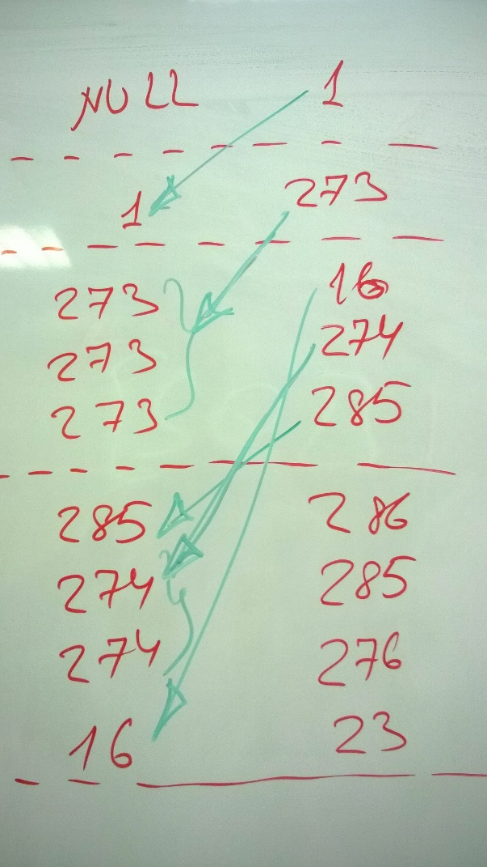
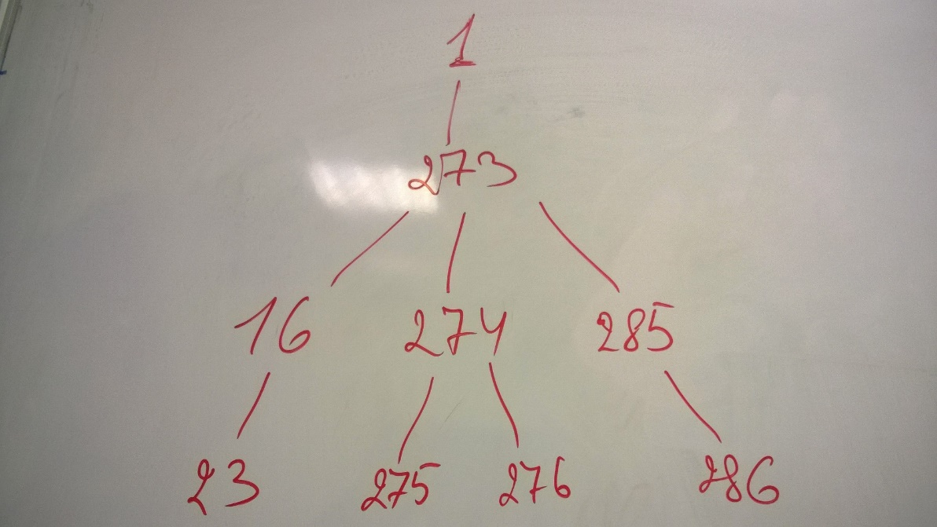
CTE
Рекурсия с CTE

Slide 76
ИЗМЕНЕНИЕ ДАННЫХ в таблицах

Slide 77
Изменение данных в таблицах
Помимо чтения данных, очень часто приходится выполнять вставку новых данных, обновление уже существующих записей, а так же удаление данных:
Для выполнения этих операций применяются следующие операторы:
INSERT
UPDATE
DELETE

Slide 78
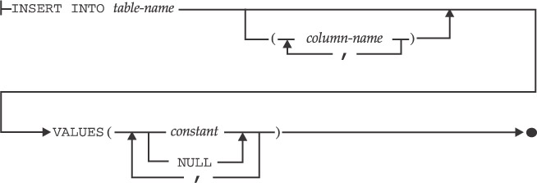
Изменение данных в таблицах
Вставка новых записей
Для вставки записей применяется оператор INSERT:
Вставлять можно как одну строку за раз, так и несколько.

Slide 79
Изменение данных в таблицах
Пример INSERT запроса
Значение в поле с идентификатором не вставляется, так как оно генерируется автоматически:
Так как количество полей соответствует количеству полей в таблице то можно применить сокращенную запись, убрав имена полей:
INSERT INTO Products (Name, Price, Count)
VALUES ('ProductN','12,00',5)
TABLE [dbo].[Products](
[ID] [int] IDENTITY(1,1) NOT NULL,
[Name] [nvarchar](50) NOT NULL,
INSERT INTO Products
VALUES ('ProductN','12,00',5)

Slide 80
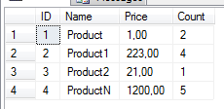
Изменение данных в таблицах
Вставка нескольких строк
Скопировать все продукты в архив:
Все продукты скопированы:
INSERT INTO OldProducts
SELECT Name,Price,[Count] FROM Products

Slide 81
Изменение данных в таблицах
Удаление строк производится оператором DELETE
Удалять можно как одну строку за раз:
Так и несколько сразу:
Либо полностью очистить таблицу:
DELETE FROM OldProducts WHERE ID='1'
DELETE FROM OldProducts WHERE Price > '1,00'
DELETE FROM OldProducts

Slide 82
Изменение данных в таблицах
Удаление строк производится оператором DELETE
Оператор DELETE с подзапросом:
удаляются строки из таблицы SalesPersonQuotaHistory, основанной на сведениях о продажах за текущий год, хранящихся в таблице SalesPerson
DELETE FROM Sales.SalesPersonQuotaHistory
WHERE BusinessEntityID IN (SELECT BusinessEntityID FROM Sales.SalesPerson WHERE SalesYTD > 2500000.00);

Slide 83
Изменение данных в таблицах
Обновление данных
Обновить существующие записи можно используя оператор UPDATE:
Обновить название департамента “HR”, заменив его на “Human Resources”
UPDATE Departments
SET
DepartmentName = 'Human Resources'
WHERE DepartmentName = 'HR'

Slide 84
Изменение данных в таблицах
Обновление данных
оператор UPDATE подзапросом:
В запросе изменяется длительность отпуска для 10 сотрудников, имеющих наибольший стаж работы
UPDATE HumanResources.Employee
SET VacationHours = VacationHours + 8
FROM (SELECT TOP 10 BusinessEntityID FROM HumanResources.Employee ORDER BY HireDate ASC) AS th WHERE HumanResources.Employee.BusinessEntityID = th.BusinessEntityID;

Slide 85
Объекты для работы с данными

Slide 86
Объекты для работы с данными
Объекты для работы с данными
MS SQL Server имеет ряд встроенных объектов и механизмов, предназначенных для работы с данными. Основные:
Views или представления
Пользовательские функции
Триггеры
Хранимые процедуры

Slide 87
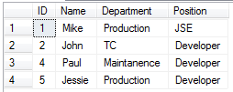
Объекты для работы с данными
Views
Представление (View) – сохраненный запрос, результатом которого является виртуальная таблица с данными.
В результате видим сводную информацию по трем таблицам, собранную вместе:
SELECT * FROM EmployeeInfo

Slide 88
Объекты для работы с данными
Views
На самом деле мы видим результат работы View:
Основное назначение представлений:
Ограничить доступ пользователя к определенным колонкам или записям;
Агрегировать данные из нескольких таблиц в одну
CREATE VIEW EmployeeInfo AS
SELECT Empl.ID, Empl.Name,Depts.Name as Department,Position.Name as Position FROM Empl
JOIN Depts on Empl.DepartmentID = Depts.ID
JOIN Position on Empl.PositionID = Position.ID

Slide 89
Объекты для работы с данными
Пользовательские функции
Возможности:
Повторное использование логики обработки данных
Можно использовать как отдельный вызов, так и внутри выражений.
Быстро исполняются
Пользовательские функции исполняются быстрее текстовых запросов так как заранее компилируются.
Уменьшение количества трафика
Код функций хранится на сервере, а не передается по каналам связи

Slide 90
Объекты для работы с данными
Пользовательские функции
Пример простой функции, возвращающей текстовое значение должности сотрудника:
Эту функцию можно использовать так:
ALTER FUNCTION dbo.EmplPos (@id int)
RETURNS nvarchar(50)
WITH EXECUTE AS CALLER
AS
BEGIN
DECLARE @position nvarchar(50);
SET @position = (SELECT Position.Name FROM Position
JOIN Empl on Position.ID = Empl.PositionID
WHERE Empl.ID = @id);
RETURN(@position);
END;
GO
SELECT Name, dbo.EmplPos(ID) FROM Empl

Slide 91
Объекты для работы с данными
Хранимые процедуры
Набор откомпилированных команд T-SQL:
Возможности
Имеют входные и выходные параметры
Могут возвращать наборы и скалярные значения
Возвращают статус выполнения процедуры
Особенности
Хранятся на стороне сервера
Заранее откомпилированы
Возвращают статус выполнения процедуры
Позволяют получать данные из таблиц, без прямого доступа к ним

Slide 92
Объекты для работы с данными
Хранимые процедуры
Пример процедуры, возвращающей идентификатор нового сотрудника:
CREATE PROCEDURE dbo.NewEmployee
@EmployeeName nvarchar(50),
@DeptName nvarchar(50),
@PositionName nvarchar(50),
@EmployeeID int OUTPUT
AS
BEGIN
INSERT INTO Empl (Name,DepartmentID,PositionID)
VALUES
(
@EmployeeName,
(SELECT ID FROM Depts WHERE Depts.Name = @DeptName),
(SELECT ID FROM Position WHERE Position.Name = @PositionName)
);
SET @EmployeeID = SCOPE_IDENTITY()
END
Notes:
SCOPE_IDENTITY() - последнее значение идентификатора (поля IDENTITY), вставленное в столбец идентификаторов в той же области (тут в процедуре)

Slide 93
Объекты для работы с данными
Триггеры
Триггеры – особый вид хранимых процедур, которые выполняются автоматически при вставке/обновлении/удалении данных.
DML триггеры бывают двух видов:
INSTEAD OF
INSERT/UPDATE/DELETE
AFTER
INSERT/UPDATE/DELETE
Команда пришла на исполнение
Команда исполняется
Команда выполнена

Slide 94
Объекты для работы с данными
Триггеры
Особенности триггеров:
Исполнение
Могут откатывать текущую транзакцию
Любое выражение после, идущее после отката транзакции будет выполнено
Модификация данных после отката будет выполнена
Ограничения
Триггер может быть создан только для одной таблицы
Триггер исполняется только для одной БД
Триггер должен находиться в той же схеме, что и объект триггера
INSTEAD OF триггер не может быть определен для таблицы, имеющий внешний ключ с установленным каскадным правилом

Slide 95
Объекты для работы с данными
Пример триггера
Для товара, код которого указан при удалении записи, необходимо откорректировать его остаток на складе. Триггер обрабатывает только одну удаляемую запись:
CREATE TRIGGER del ON Сделка
AFTER DELETE
AS IF @@ROWCOUNT=1 -- удалена одна запись
BEGIN
DECLARE @y INT,@x INT
--определяется код и количество товара из удаленной из таблицы «Склад» записи
SELECT @y=КодТовара, @x=Количество FROM deleted
--в таблице «Склад» корректируется количество
--товара
UPDATE Склад SET Остаток=Остаток-@x WHERE КодТовара=@y
END

Slide 96
Работа с данными на базе MS SQL Server и T-SQL

